Slide 1
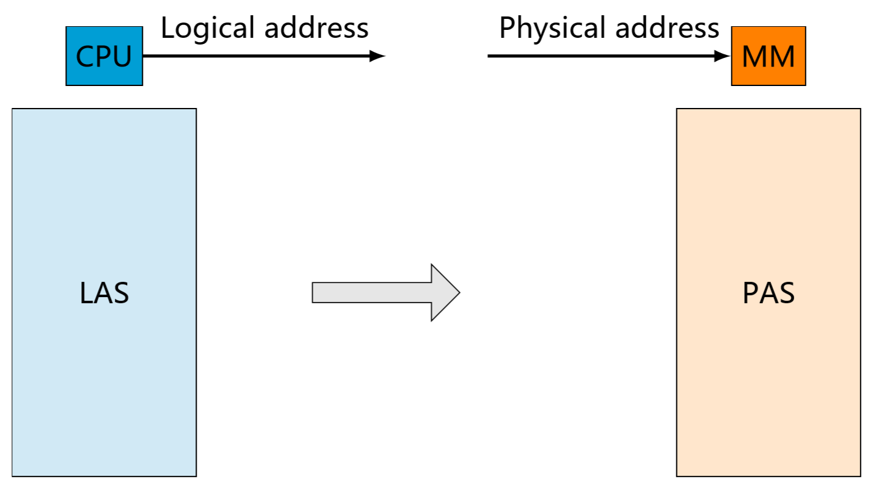
??
进程
OS
内存
内存部分
进程地址空间
连续分配
虚拟存储
离散分配
逻辑地址(空间) VS 物理地址(空间)
地址绑定(时机): 编译、装入、运行
程序的加载
绝对装入
可重定位装入 (静态重定位 VS 运行时动态重定位)
运行时动态装入
程序的链接
静态链接
装入时动态链接
运行时动态链接
单一连续分配
多分区分配(碎片: 内、外)
固定分区
动态分区(分+合; 分配算法; 紧凑)
局部性原理(时间、空间)
虚拟存储
部分装入
按需调页（缺页异常） （或段）
置换
分页
地址转换、上下文切换、EAT
保护与共享
分段
段页
交换
整个进程、基于页
进程地址空间中的堆
内核中的内存管理

Slide 2
内存部分
进程地址空间
连续分配
虚拟存储
离散分配
局部性原理(时间、空间)
虚拟存储
部分装入
按需调页（缺页异常） （或段）
页面置换
FIFO、OPT、LRU及其近似等
OS
内存
抖动问题
根本原因
Locality Model
工作集模型
缺页率
进程
进程地址空间中的堆
内核中的内存管理
Buddy system（什么是伙伴？）
Slab分配器（slabs, caches）
思考：对内存进行扩充的方法有哪些？
（1）物理上扩充？（上限？）
（2）逻辑上扩充？（方法？上限？）
其他问题（预取、页大小和TLB reach、程序结构等）

Slide 3
按需调页的“需”如何理解？如何实现？
存在位
缺页异常
处理缺页
再次执行
页面置换
基本过程（框架）
访问串
FIFO 和 贝莱迪异常现象
OPT
LRU
LRU近似
其他
从基本的page table
到带TLB的page table
到支持虚存的page table
分别有哪些变化？
虚存的访存性能如何？关键要素有哪些？
缺页率
缺页处理的策略、过程及其性能
虚存，在进程的创建上，起到什么作用？
经济，COW

Slide 4
CPU：
1）PC寄存器：下一条要执行的指令所在地址
2）访存以读取指令，按指令执行：
（1）可能需要访存以读取操作数
（2）可能会改变PC的内容（如跳转、函数调用与返回等）
3）开中断状态下，若有中断发生，响应中断，PC指向ISR
4）不断重复2和3
编译时地址绑定
绝对装入方式
覆盖方式
编译时生成：绝对代码；
装入时：指定位置
运行时：LA=PA
编译时地址绑定；
运行前全部装入；
重定位装入方式：静态重定位
装入时地址绑定
运行前全部装入；
装入时地址绑定
编译时生成：相对代码（可重定位代码，相对地址）；
装入时：任意可用位置+地址绑定（重定位）
运行时：LA=PA
重定位装入方式：运行时动态重定位
运行时地址绑定
运行前全部装入；
运行时地址绑定
编译时生成：相对代码
装入时：任意可用位置
运行时：LA≠PA，需要MMU进行地址转换（地址绑定）
动态运行时装入方式
运行前部分装入（或不装入）+运行时装入；
运行时地址绑定

Slide 5
静态链接
可执行文件中包含所有所需的库代码
0，【基础】地址空间和映射
1，全部装入，完整不可分：连续分配方式
2，全部装入，可分：离散分配方式
3，部分装入，按需调入：虚拟存储
装入时动态链接
可执行文件中不包含所有所需的库代码
装入时：装入所有所需的库并链接
逻辑地址（虚拟地址） VS 物理地址（绝对地址）
运行时动态链接
可执行文件中不包含所有所需的库代码
装入时：不转入所有所需的库
运行时：按需装入所需的库并链接

Slide 6
碎片相关
各种分配方式中：
1）是否存在内部碎片和（或）外部碎片问题？
2）如何解决？
（1）内部碎片？
（2）外部碎片（紧凑、离散（特别是分页））
内部碎片 VS 外部碎片
 |  |  |  | 内部碎片？ | 外部碎片？
连 续 | 单一
 | 多 分 区 | 固定 分区 | 等大小
 |  |  | 不等大小
 |  | 动态分区
离 散 | 页式
 | 段式
 | 段页式
碎片问题具有通用性：内存、辅存

